Slide 1
第六章
彩色图像处理
国外电子与通信教材系列
数字图像处理（第四版）

Slide 2
01
彩色基础

Slide 3
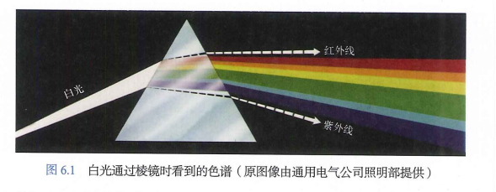
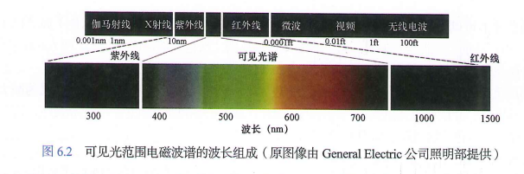
基础
1666年，艾萨克 · 牛顿发现，一束阳光通过一个玻璃棱镜时，出射的光束不是白色的，而是由一端为紫色、另一端为红色的连续色谱组成。如图6.1 所示，色谱分为6个较宽的区域：紫色 、蓝色、绿色、黄色、橙色和红色。观察全色发现(见图6 . 2),色谱两端的颜色不是突变的，而是从一种颜色平滑地融入下一种颜色的 。

Slide 4
02
彩色模型

Slide 5
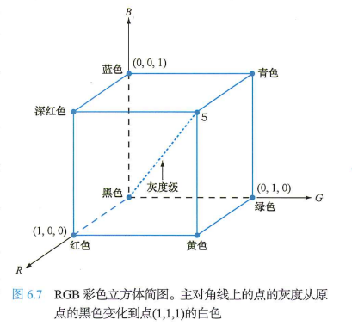
RGB 彩色模型
在 RGB模型中，每种颜色都以其红色、绿色和蓝色光谱成分显示。这个模型是根据笛卡儿坐标系建立的。感兴趣的颜色子空间是图6.7中的立方体，其中RGB 的原色位于3个角上；二次色(青色、深红色和黄色)位于另外3个角上；黑色位于 原点上；白色位于离原点最远的角上。在这个模型中，灰度(RGB值相等的点)沿这两个点的连线从黑色变为白色。

Slide 6

CMY和CMYK彩色模型
6.1 节中指出，青色、深红色和黄色是二次色，换句话说，它们是颜料的原色。例如，用白光照射涂有青色颜料的表面时，表面不会反射红光。也就是说，青色从反射的白光中减去红光，而白光本身是由等量的红光、绿光和蓝光组成的。
大多数在纸上淀积彩色颜料的设备，如彩色打印机和复印机，要求输入 CMY 数据，或在内部进行RGB至CMY的转换。这一转换用下面这个简单的运算执行：

Slide 7


HSI 彩色模型
1. 从 RGB 到HSI 的彩色变换
已知一幅RGB彩色格式的图像，每个RGB像素的H分量可用下式得到：
2. 从 HSI到 RGB 的彩色变换
RG 扇区(0°≤H<120°): 当H 的值在这个扇区中时，RGB分量由以下公式给出： B=I(1-S)

Slide 8
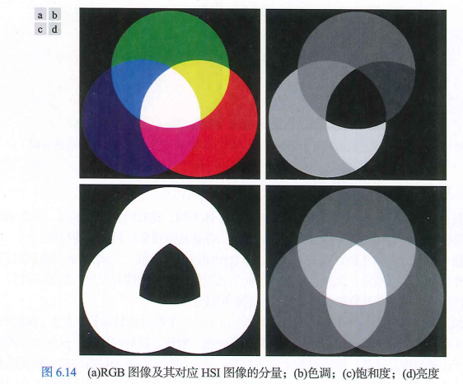
HSI 彩色模型
3. 操作HSI 分量图像
图6.14(a)显示了一幅由 RGB 原色和二次色组成的图像。图6.14(b)到图6.14(d)显示了这幅图像的H、S 和I 分量图像，它们是用式(6.16)到式(6.19)产生的。类似地，图6.14(c)中的灰度级对应于饱和度(为便于显示，它们已标定到区间[0,255]),图 6.14(d)中的灰度级是平均灰度。

Slide 9
设备无关彩色模型
彩色变换可以在大多数桌面计算机上执行。结合使用数字摄像机、台式扫描仪和喷墨打印机，就可把个人计算机变成数字暗室。此外，商业设备使用光谱仪测量和软件开发颜色配置文件后，能够将颜色配置文件加载到显示器和打印机中，以校准它们的颜色响应。
本节介绍的变换的效果最终由打印结果来判断。由于这些变换是在显示器上开发、改进和评估的，因此有必要在所用显示器和输出设备之间保持高度的颜色一致性。最好使用一个设备无关的彩色模型来实现，这个模型要将显示器、输出设备(见6.1 节)及正在使用的其他设备的彩色域关联起来。

Slide 10
03
假彩色图像处理

Slide 11
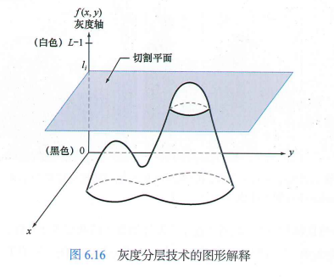
灰度分层和彩色编码
灰度分层(有时也称密度分层)和彩色编码技术是假彩色数字图像处理最简单、最早期的例子。 一幅图像被描述为一个三维函数[见图2.18(a)]时，分层方法是指首先平行于图像坐标平面放置一些 平面，然后让每个平面“切割”相交的区域。图6.16显示了用f(x,y)=1,处的一个平面将图像灰度函数切割为两部分的例子。

Slide 12
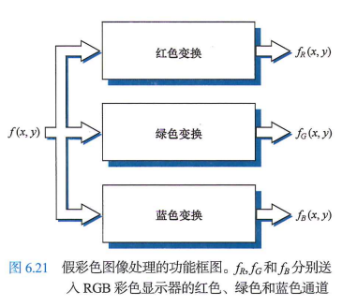
灰度到彩色的变换
图6.21显示了一种特别有吸引力的方法。从根本上说，这种方法的思想是对输入像素的灰度执行三个独立的变换，然后将三个结果分别送入彩色显示器的红色、绿色和蓝色通道。这种方法生成一幅合成图像，图像的颜色由变换函数的性质调控。

Slide 13
04
全彩色图像处理基础

Slide 14
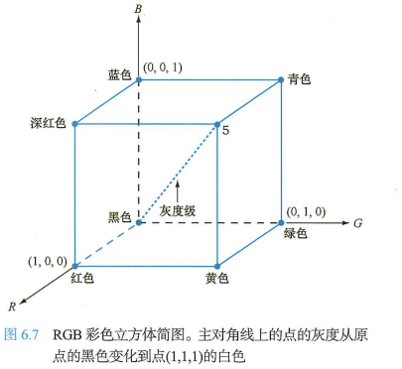
基础
全彩色图像处理方法主要分为两种。第一种方法是首先分别处理每幅灰度级分量图像，然后将处理后的各幅分量图像合成为一幅彩色图像。第二种方法是直接处理彩色像素。因为全彩色图像至少有3个分量，因此彩色像素是向量。例如，在RGB 系统中，每个彩色点都可以用RGB 坐标系中从原点延伸到该点的一个向量来解释(见图6.7)。

Slide 15
05
彩色变换

Slide 16
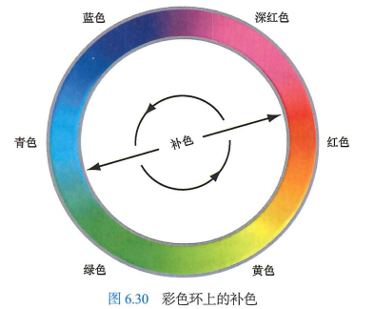
补色
图6.30中的彩色环(彩色轮)是由艾萨克牛顿爵士于17世纪通过连接色谱的两端首次创建的。彩色环是根据颜色之间的色度关系排列而成的一种视觉表示，其形成方式如下：首先等距离地放置三原色，然后将二次色等距离地放在原色之间。最终结果是，彩色环两端对应的颜色是互补的。

Slide 17
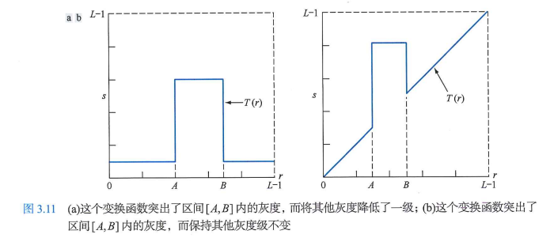
彩色分层
突出图像中某个特定的彩色范围，有助于将目标从周围分离出来。这样做的基本想法是：(1)显 示感兴趣的颜色，从背景中突出它们；(2)将彩色定义的区域用做进一步处理的模板。最简单的方法是，扩展3.2节中的灰度分层技术。然而，由于彩色像素是一个n 维量，因此彩色变换函数要比图3.11 中对应的灰度变换函数复杂。

Slide 18
色调和彩色校正
只有校正了图像的色调范围，才能解决图像中颜色的不规则问题，如过饱和颜色和欠饱和颜色问题。图像的色调范围(也称主特性),是指图像中颜色亮度的一般分布。高主特性图像中的大部分信息集中在高亮度上；低主特性图像的颜色主要集中在低亮度上；中主特性图像的颜色则介于前两者之间。
类似于灰度级的情况，我们通常希望彩色图像的亮度在高光和阴影之间是等间隔分布的。下面的几个例子说明了校正色调和颜色不平衡问题的一些彩色变换。

Slide 19
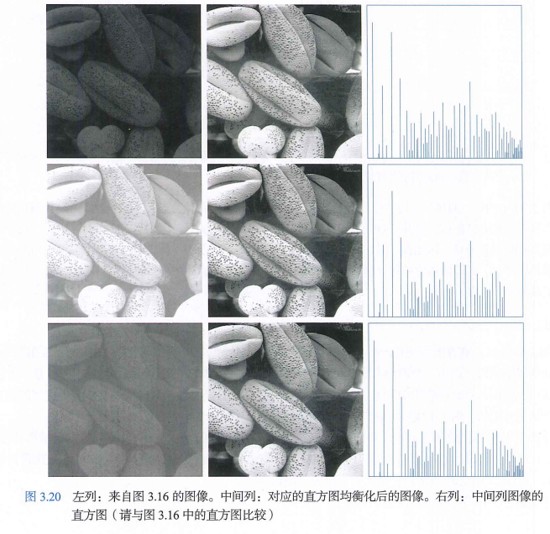
彩色图像的直方图处理
3.3 节说过，直方图均衡化对低主特性、高调和中调图像的处理非常成功(见图3.20)。我们认为，对彩色图像的各幅分量图像单独进行直方图均衡化处理可能并不明智，因为这样做会产生错误的彩色。更合适的做法是，均匀地分布颜色亮度，而保持颜色本身(即色调)不变。下例表明 HSI 彩色空间是适合这类方法的理想空间。

Slide 20
06
彩色图像平滑和锐化

Slide 21
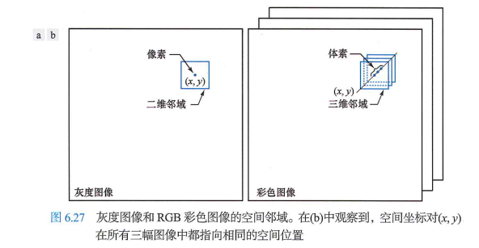
彩色图像平滑
参考图6.27(a)及3.4节和3.5节的讨论可知，灰度级图像平滑可视为一种空间滤波运算，在这种 运算中，滤波核的系数具有相同的值。核滑过待平滑的图像时，每个像素的值被核包围的邻域中的像素平均值代替。如图6.27(b)所示，这一概念很容易推广到全彩色图像处理。主要差别是，我们处理的不再是标量灰度值，而是式(6.37)给出的分量向量。

Slide 22
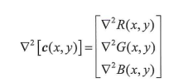
彩色图像锐化
本节介绍如何用拉普拉斯(见3.6节)来锐化图像。向量分析表明，一个向量的拉普拉斯也是一个向量，其分量等于输入向量的各个标量分量的拉普拉斯。在 RGB 彩色系统中，式(6.37)中向量c的拉普拉斯为
上式表明，分别计算每幅分量图像的拉普拉斯，可求出全彩色图像的拉普拉斯。

Slide 23
07
使用彩色分割图像

Slide 24
HSI 彩色空间中的分割
如果要根据颜色来分割一幅图像，并希望在各个平面上执行这一处理，那么自然会想到 HSI 空间，因为颜色在色调图像中可方便地表示。通常，饱和度被用做一幅模板图像，以进一步隔离色调图像中的感兴趣区域。
由于灰度图像不携带颜色信息，因此很少在彩色图像的分割中使用。下面是在HSI彩色空间中进行分割的典型例子。

Slide 25
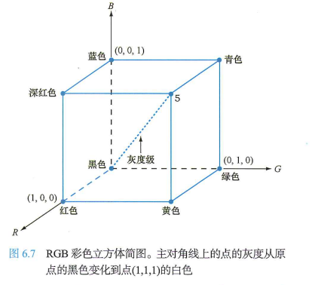
RGB 空间中的分割
尽管在HSI空间中以我们更熟悉的方式表示颜色更加直观，但使用RGB向量能对区域进行更好的分割(见图6.7)。在RGB空间中进行分割更为简单。假设我们的目的是分割一幅RGB图像中的某些规定颜色的目标。

Slide 26
彩色边缘检测
如10.2节中将要讨论的那样，边缘检测对图像分割来说是一个重要的工具。本节的重点是计算各幅分量图像的边缘，而不是在彩色向量空间中直接计算边缘。
讨论图像锐化时，3.6 节介绍过用梯度算子来检测边缘。遗憾的是，当时讨论的梯度并不是为向量定义的。于是，我们立刻想到，首先计算各幅图像的梯度，然后将结果合成为一幅彩色图像，会得到错误的结果。 一个简单的例子就可帮助我们说明原因。

Slide 27
08
彩色图像中的噪声

Slide 28
概述
事实上，到目前为止我们讨论的处理，都是在每幅图像的基础上对全彩色图像滤波，或直接在彩色向量空间中对全彩色图像滤波。例如，使用平均滤波器降噪是 6.6 节中讨论的处理方法，这种方法在向量空间中对整个图像滤波和分别对分量图像滤波，得到的结果相同。然而，其他滤波方法却不能以这种方式确切地表达。
这样的例子包括 5.3 节中讨论的统计排序滤波。例如，要在彩色向量空间实现中值滤波，就要找到一种使得中值有意义的向量排序方案。这种方法处理标量时很简单，但在处理向量时却相当复杂。向量排序超出了此处的讨论范围，关于向量排序及基于排序概念的滤波器，请读者参阅 Plataniotis and Venetsanopoulos[2000]。

Slide 29
09
彩色图像压缩

Slide 30
概述
由于表示彩色所需的比特数要比表示灰度级所需的比特数大3～4 倍，因此数据压缩在存储和传输彩色图像时的作用非常重要。对于前几节中的RGB、CMY(K) 和HSI 图像，任何压缩对象的数据都是每个彩色像素的组成部分(如RGB 图像中像素的红色、绿色和蓝色分量);它们是传达彩色信息的方式。
压缩是减小或消除冗余和/或无关数据的处理。虽然压缩是第8章的主题，但下例使用一幅彩色图像来简单地说明这一概念。

Slide 31
感谢观看，再见！
国外电子与通信教材系列
数字图像处理（第四版）

